Slide 1
YOLO 表面瑕疵检测
本周实验进展与错误诊断
基于固定验证集，围绕 P、R、漏检、误检与阈值后处理构建下一阶段优化依据
本周核心结论：当前模型的主要问题不仅是验证集泛化差距；scratch 在训练集上仍显著漏检，splash 与 spot 存在较多误检。下一步应进入人工 FN/FP 复核闭环。
四类瑕疵检测
训练—诊断—优化
Notes:
[Sources] - Internal experiment logs and user-provided training/validation screenshots, August 2026.

Slide 2
一、本周工作：
从参数尝试收敛到误差诊断
承接上次数据准备与基础训练结论，本周重点不再重复数据转换流程。
1
2
3
4
训练策略对比
结构验证
后处理实验
误差闭环
离线增强、在线增强、分辨率、学习率、优化器与 Mosaic 组合对比
复现师兄的多尺度边缘信息增强轻量模型，并完成独立验证
完成统一阈值、分类别阈值和 NMS IoU 对比
训练集 P/R、混淆矩阵、PR/F1 曲线；开始导出 FN/FP 样本
本周问题转向：模型为什么在已见过的训练图像上仍然漏检和误检？这决定下一步优先调参、改模型，还是补充真实数据。
Notes:
[Sources] - Internal experiment progress records and current error-analysis plan.

Slide 3
二、评估基础：
固定验证集，训练集仅用于诊断
P、R 是本周汇报主指标；所有诊断均保持类别顺序 chipping / scratch / splash / spot。
训练集图像
验证集图像
训练集 scratch
验证集 scratch
当前评估尺寸
532 张
133 张
49 张
12 张
2048
4,733 个瑕疵实例
850 个瑕疵实例
78 个实例
20 个实例
与 best.pt 一致
如何使用两套结果
当前判断准则
验证集：选择 best.pt、比较不同训练实验、报告模型泛化性能。
训练集、验证集 P/R 都低：优先排查样本、标签与类别可分性。
训练集：判断模型是否已学到样本，用于定位欠拟合、过拟合和类别难点。
训练集高、验证集低：才主要指向过拟合或数据分布覆盖不足。
注：scratch 验证集只有 20 个实例，漏检 1 个即带来 5 个百分点 Recall 波动；因此必须结合 FN 图像人工判断。
Notes:
[Sources] - Internal dataset statistics from current train/val labels and training evaluation output.

Slide 4
三、训练集与验证集：
存在泛化差距，但训练集本身也未学充分
当前 2048 best.pt：训练集评估用于诊断；固定验证集结果用于模型比较。
四类 P / R 对比
本页结论
类别
训练 P
训练 R
验证 P
验证 R
解读
不是单纯“过拟合”。训练集总体 P/R 仅 0.623/0.614。
all
.623
.614
.528
.478
P +.095 / R +.136
chipping
.629
.779
.475
.577
R 差距最大：+.202
scratch：训练集 R=0.487，说明模型没有稳定学到划痕。
scratch
.757
.487
.680
.320
训练集仍漏检过半
splash
.532
.602
.496
.577
训练集 P 也偏低
splash：训练集 P=0.532，需重点检查误检来源与标签边界。
spot
.575
.589
.460
.444
误检与漏检并存
Notes:
[Sources] - Training-set P/R from user-provided best.pt evaluation screenshot; validation P/R from current 2048 AdamW experiment log supplied by user.

Slide 5
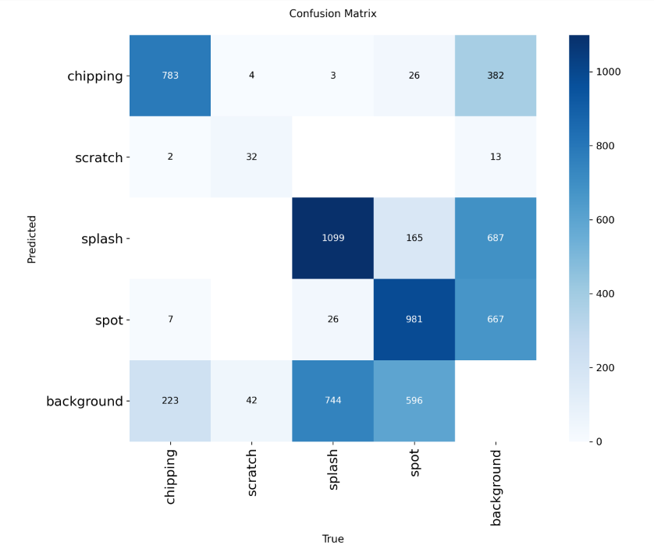
四、混淆矩阵：
首要问题是漏检与背景误检，而非类别混淆
矩阵来自当前 best.pt 在训练集上的评估；对角线为正确检测。
读图规则
最后一行 background：真实缺陷未被检测到，即 FN。
最后一列 background：预测框未匹配真实标注，即 FP。
关键现象
scratch：42 个进入 background，训练集仍出现大规模漏检。
splash / spot：分别有 687 / 667 个预测框落入 background，误检值得优先人工查看。
诊断结论：阈值只能改变部分 FP/FN；“看不见”或“定位不准”的缺陷需回到样本、标签与模型特征。
Notes:
[Sources] - User-provided confusion_matrix.png from current best.pt evaluation on the training split.

Slide 6
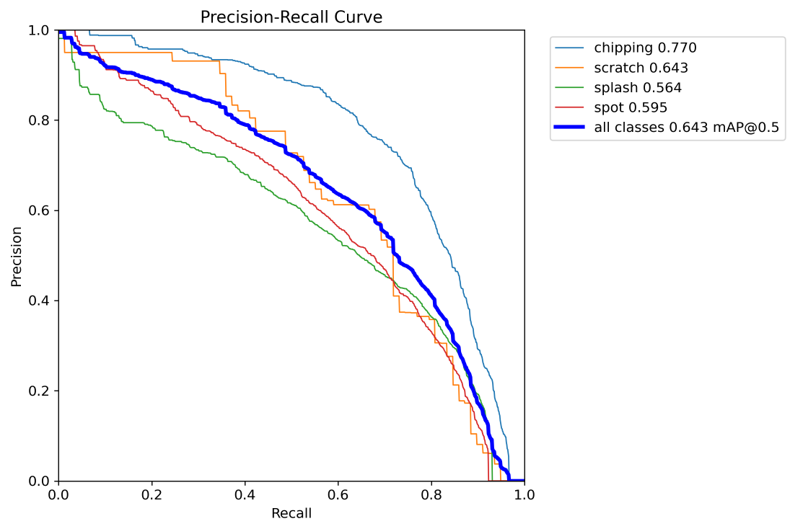
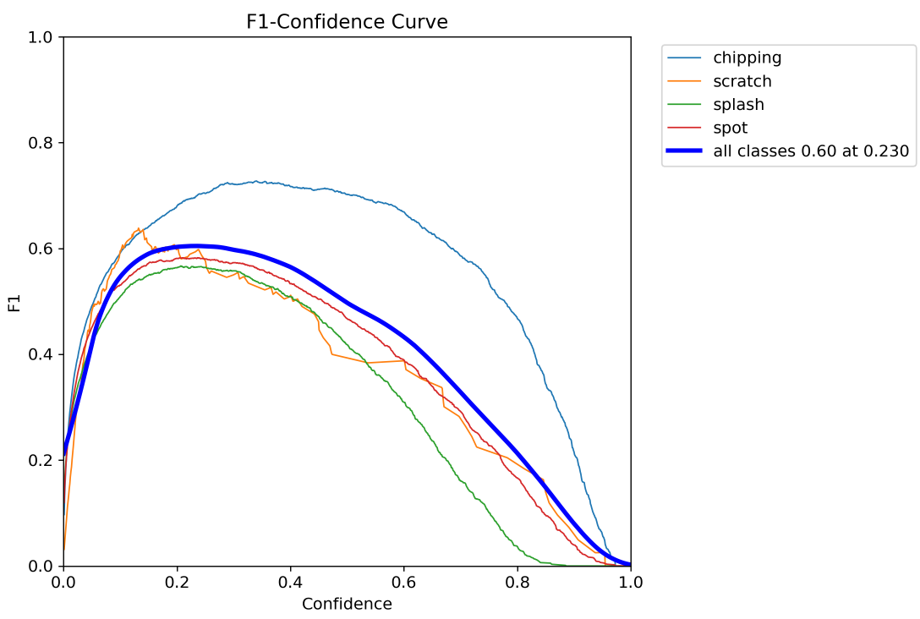
五、曲线诊断：
统一阈值 0.25 并非所有类别的最佳工作点
曲线用于确定候选阈值区间；最终部署阈值必须在固定验证集上验证。
训练集曲线显示总体 F1 峰值约为 0.60（conf≈0.23）。分类别候选：scratch 约 0.10–0.15；chipping 约 0.30；splash / spot 约 0.20–0.30。
Notes:
[Sources] - User-provided PR_curve.png and F1_curve.png generated by current best.pt training-set evaluation.

Slide 7
六、固定验证集后处理：
阈值可平衡误检与漏检，但不能创造模型能力
当前完成统一阈值扫描、分类别阈值候选和基线 FN/FP 导出。
固定验证集结果
当前已完成
方案
设置
P
R
F1
TP / FP / FN
预测标签已导出：851 个框。
统一阈值
0.25
.509
.509
.509
433 / 418 / 417
基线 conf=0.25：FN=417，FP=418。
分类别候选
chip .30 / scratch .15 / splash .30 / spot .25
.537
.488
.511
415 / 358 / 435
诊断显示：同位置异类预测仅约 3.2%，主矛盾是检测/定位不足。
NMS IoU
0.50 / 0.60 / 0.70
.537
.488
.511
结果无变化
下一步：逐类查看 FN/FP，不将阈值实验误当作训练提升。
Notes:
[Sources] - Internal fixed-validation threshold scan and FN/FP export results supplied by user, August 2026.

Slide 8
七、下一步：
建立 FN / FP 人工复核闭环
目标是把“指标低”还原为可行动的错误来源，再决定数据、模型或后处理方向。
优先抽样
先复核 FN/scratch、FP/splash、FP/spot；每类先看 20 个样本。
1
统一归因
记录：尺度过小、低对比度、反光遮挡、定位偏差、类别混淆、漏标/标错。
2
量化占比
在 error_cases.csv 新增“人工复核”列，统计每类错误原因比例。
3
形成决策
样本问题→补真实图；标签问题→修订标注；定位问题→保留 2048/改结构；误检问题→类别阈值。
4
预期产出：错误样本库 + 人工归因统计 + 面向下一轮训练的具体数据清单，而不是继续无目标地更换参数。
Notes:
[Sources] - Internal FN/FP export pipeline and manual-review plan.

Slide 9
八、阶段结论：
当前应优先解释错误，再扩展训练
下一轮训练的每项改动，都需要回答：改善了哪一类 P/R，代价是什么，证据来自哪里。
本周已形成的结论
下一阶段优先级
在线增强总体优于当前离线合成；YOLO26m 仍是主模型。
A
人工 FN/FP 复核
建立错误归因统计
B
补真实 scratch 与困难样本
先补真实多工况样本
2048 对 scratch 有专项价值，但仅提升分辨率不足以解决漏检。
C
固定基线后再重训
避免数据、参数、结构同时变化
当前模型训练集 P/R 仍不高，瓶颈不只是过拟合。
D
公平算法消融
原始 YOLO11n vs 边缘增强结构
阈值后处理可以选择业务平衡点，不能替代真实样本与模型学习。
本周汇报的决策请求：先完成错误样本人工复核，再确定真实数据扩充与下一轮训练策略。
本周汇报的决策请求：先完成错误样本人工复核，再确定真实数据扩充与下一轮训练策略。
Notes:
[Sources] - Conclusions synthesized from internal experiment and error-analysis results shown in this deck.

